Slide 1


Impacto del FEDER en proyectos tractores Sector TIC: Proyecto Xaloc (Inforegió)
PO FEDER Cataluña 2007-2013
Chinchón, 14 de Noviembre de 2014

Slide 3
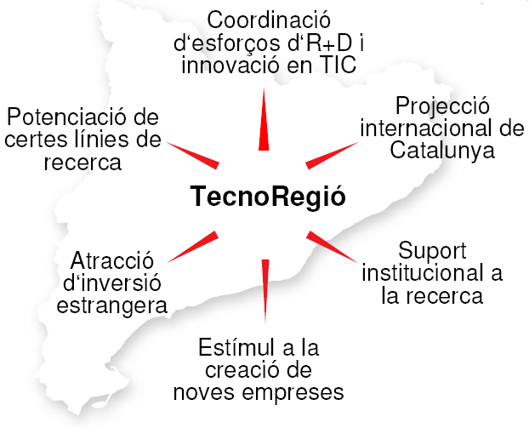
Proyecto “Inforegió”
El proyecto de la TecnoRegió, que posteriormente se denominó Inforegió, nació a partir de un Plan del Govern de la Generalitat de Catalunya de 2006 para estimular el crecimiento del Sector de las Tecnologías de la Información y la Comunicación (TIC).
La Inforegió es un marco que tiene como objetivo generar una gran alianza de Centros de Investigación, Universidades, Empresas y Administraciones Públicas de Cataluña para el fomento de la investigación y la innovación en las TIC en Cataluña, tanto en el mundo académico como en el ámbito empresarial y en la Sociedad.
Objetivos principales:
Aglutinar los esfuerzos que en Cataluña se están haciendo en el ámbito de la investigación e innovación en TIC.
Focalizar los esfuerzos en determinadas áreas de investigación e innovación y en determinados proyectos donde Cataluña pueda alcanzar un grado de excelencia.

Slide 4
Líneas de Ayuda “Inforegió” cofinanciadas por el FEDER 2007-2013
Dentro del marco de la Inforegió se han llevado a cabo 2 convocatorias de ayudas, cofinanciadas por el PO FEDER de Cataluña 2007-2013, para el desarrollo de proyectos "tractores" de investigación e innovación en las TIC, en 3 líneas de actividad prioritarias, previamente identificadas, correspondientes a sectores donde Cataluña puede convertirse en un polo de excelencia internacional, tanto por su activo potencial, como por las posibles oportunidades de estos sectores.
Líneas de actividad prioritarias (Líneas de Ayuda Inforegió):
  e-Infraestructuras
  e-Cultura
  e-Salud
Las convocatorias de ayudas, finalmente publicadas, han sido dos, una primera en 2009 y una segunda en 2010, con un presupuesto total de 2.416.937,80 €, distribuido de la forma siguiente:
Convocatoria | Presupuesto | Tema Prioritario / Eje 1 (FEDER 2007-2013) | Ámbito temático (Líneas de Ayuda Inforegió) | Importe
2009 | 1.460.000,00 € | TP. 03 | e-cultura | 400.000,00 €
 |  | TP. 13 | e-salud | 400.000,00 €
 |  | TP. 03 | e-infraestructuras | 660.000,00 €
2010 | 956.937,80 € | TP. 03 | e-infraestructuras | 956.937,80 €

Slide 5
Elegibilidad proyectos Líneas de Ayuda “Inforegió”
Número de proyectos por convocatorias y líneas de ayuda:
Convocatoria Inforegió 2009 | Núm. Proyectos | TP / Eje 1 FEDER
Línea de Ayuda e-Infraestructuras | 02 | TP 03
Línea de Ayuda e-Cultura | 04 | TP03
Línea de Ayuda e-Salud | 02 | TP13
Convocatoria Inforegió 2010 | Núm. Proyectos | TP / Eje 1 FEDER
Línea de Ayuda e-Infraestructuras | 04 | TP03
Elegibilidad gastos por temas prioritarios:
Importe Líneas de Ayuda TP03 (e-Infraestructuras, e-Cultura) | Gasto Elegible Programado TP03 | Gasto Elegible Justificado TP03 | % Importe Elegible (final) Líneas de Ayuda TP03
2.016.937,80 € | 2.016.936,79 € | 1.138.690,71 € | 56,46%
Importe Línea de Ayuda TP13 (e-Salud) | Gasto Elegible Programado TP13 | Gasto Elegible Justificado TP13 | % Importe Elegible (final) Línea de Ayuda TP13
400.000,00 € | 199.999,99 € | 89.688,84 € | 22,42%
Total Importes Líneas de Ayuda Inforegió | Total Gasto Elegible Inforegió Programado | Total Gasto Elegible Inforegió Justificado | % Importe Elegible (final) Líneas de Ayuda Inforegió
2.416.937,80 € | 2.216.936,78 € | 1.228.379,55 € | 50,82%

Slide 6
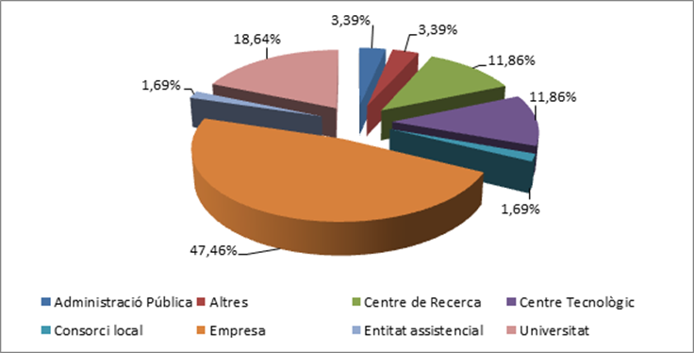
Impacto Líneas de Ayuda “Inforegió”
Las líneas de ayuda de la Inforegió, cofinanciadas por el FEDER, han tenido un gran impacto, principalmente, en la empresas, tal como se detalla en el siguiente gráfico:
Algunas Start-Up tecnológicas (catalanas), como WorldSensing (proyecto Xaloc) y Urbiótica (proyecto “Paviment Sensitiu Òptic”), recibieron un impulso inicial gracias al FEDER y ahora se han posicionado como empresas de referencia en el ámbito de las Smart Cities.

Slide 7
Impacto cofinanciación FEDER: proyecto Xaloc (Inforegió)
El proyecto de Xaloc (Xarxes de sensors per a la gestió d’aparcaments públics i localització) se planteó como una contribución al sector de la TIC, desarrollando una plataforma basada en una red de sensores inalámbrica capaz de realizar tareas de detección de plazas de aparcamiento libre en exteriores y localización de vehículos.
Este proyecto fue seleccionado y ha sido cofinanciado por el FEDER en el marco de convocatoria Inforegió 2009, línea de ayuda e-Infraestructuras.
Este año 2014, la Comisión Europea ha concedido el premio de Capital Europea de la Innovación 2014 a Barcelona, por su capacidad para inspirar, impulsar y promover la innovación para el beneficio de la ciudadanía. En este contexto, los proyectos cofinanciados por el FEDER también han contribuido a impulsar el potencial innovador de Barcelona y de toda Cataluña. Y en este sentido, la Comisión Europea, en el marco del PO FEDER de Cataluña 2007-2013, ha puesto como ejemplo el proyecto XALOC cofinanciado por la Inforegió.
Aunque la ayuda del FEDER en este proyecto, en concreto, al final, haya sido muy pequeña, es importante destacar que la cofinanciación del FEDER en las líneas de ayuda de la Inforegió ha facilitado el desarrollo de proyectos "tractores" de investigación e innovación en las TIC, con un importante impacto en la economía productiva y en el bienestar de la ciudadanía.

Slide 8
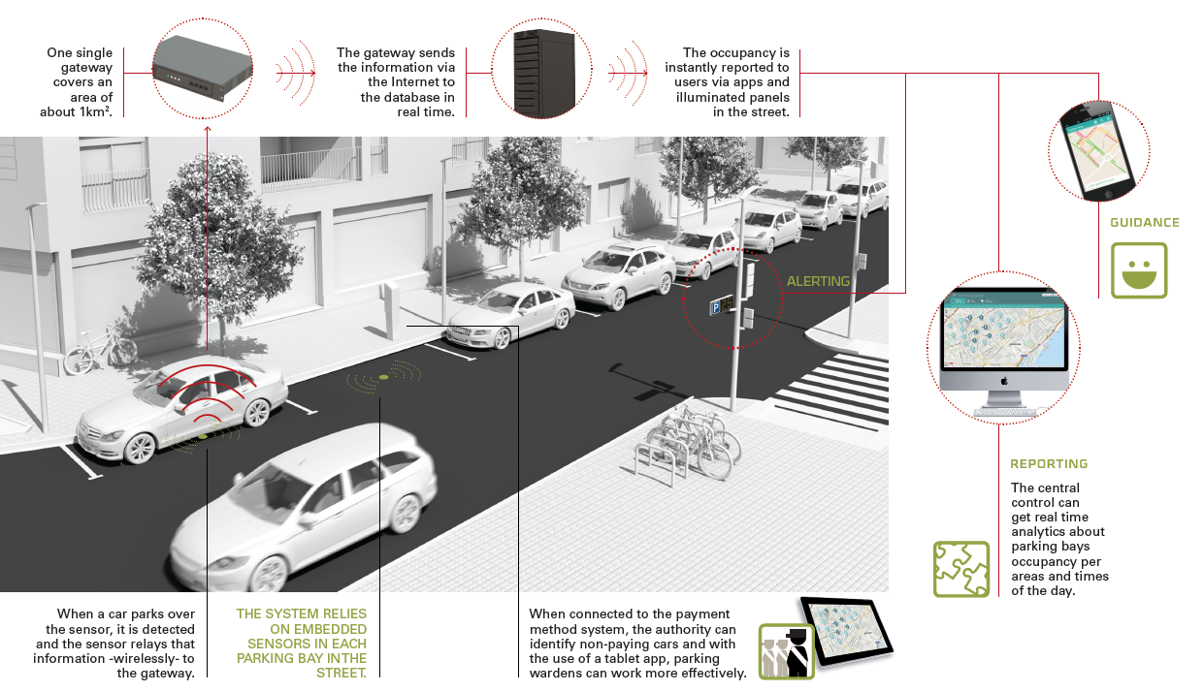
Proyecto Xaloc (Inforegió)

Slide 9

¡Gracias por vuestra atención!
Carles Salvadó Usach,
Jefe de Servicio de Telecomunicaciones
carles_salvado@gencat.cat
http://www.gencat.cat/telecomunicacions

